Slide 1
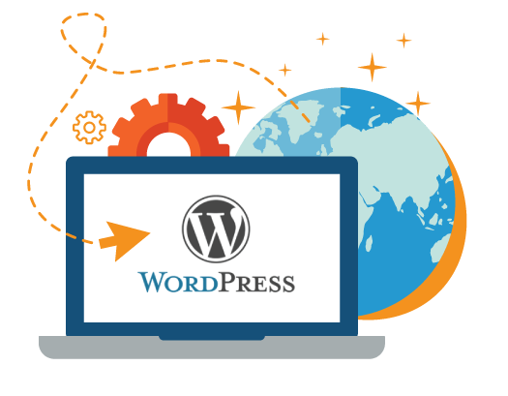
CÁC KHÁI NIỆM VÀ THUẬT NGỮ QUAN TRỌNG TRONG WORDPRESS & CÁC CMS TƯƠNG WORDPRESS

Slide 2



Our Team
ĐOÀN QUỐC DŨNG
LÊ TRỌNG NHÂN
LÊ NHẬT HÀO
PS08542
PS09033
PS09073

Slide 3
Map Contents
02
01
03
Phân biệt
Giới thiệu WP
Các KN - TN
04
05
06
Các CMS trương tự
DEMO
Sự khác biệt gửi WordPress.com vs WordPress.org
Wordpress là gì?
Các khái niệm và thuật ngữ trong wordpress
Các CMS tương tự WordPress

Slide 4
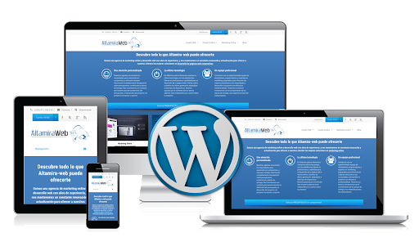
1 . WordPress là gì ?

Slide 5
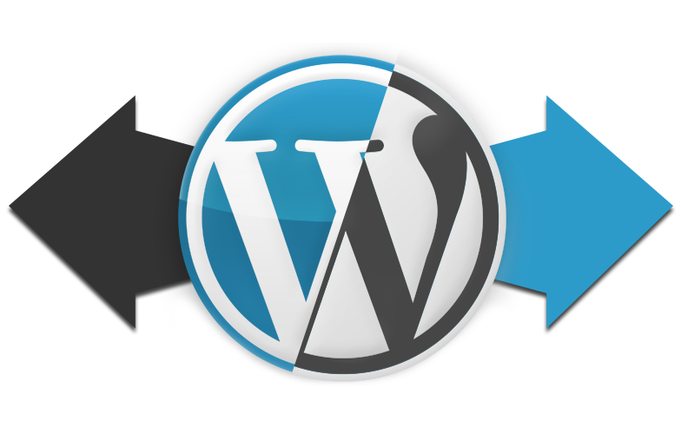
Phân biệt WordPress.com & WordPress.org
WordPress.com
WordPress.org

Slide 6
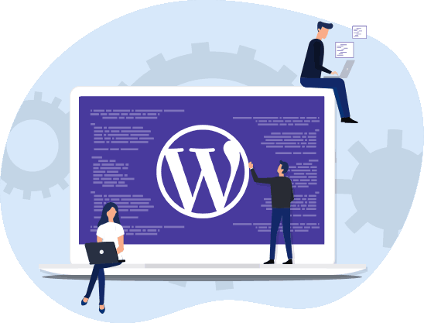
CÁC KHÁI NIỆM & THUẬT NGỮ QUAN TRỌNG TRONG WORDPRESS

Slide 7

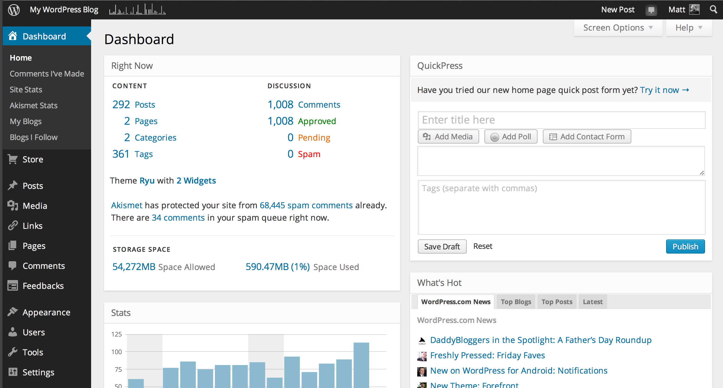
BackEnd & Frontend
BackEnd
Frontend

Slide 8
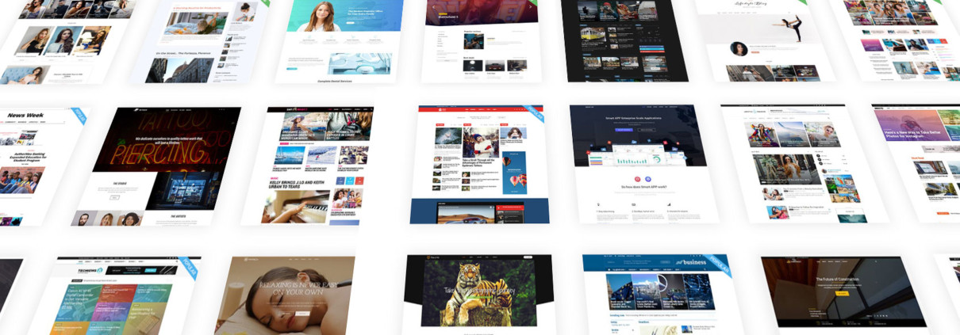


WordPres Themes

Slide 9
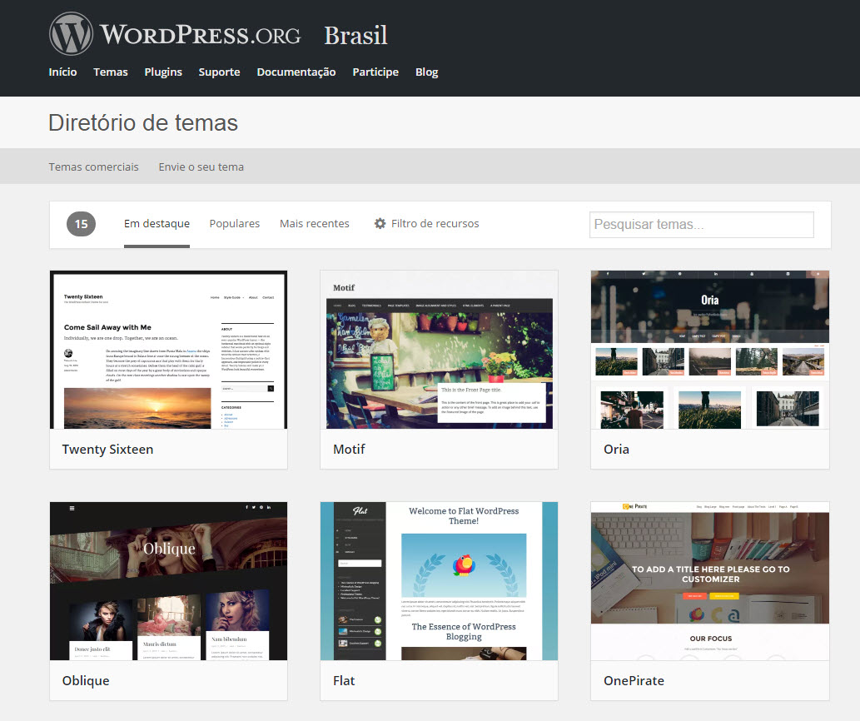

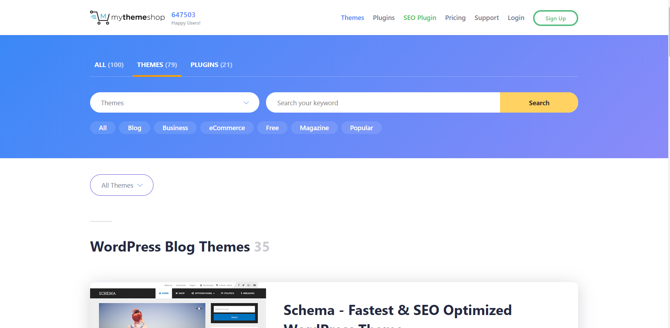
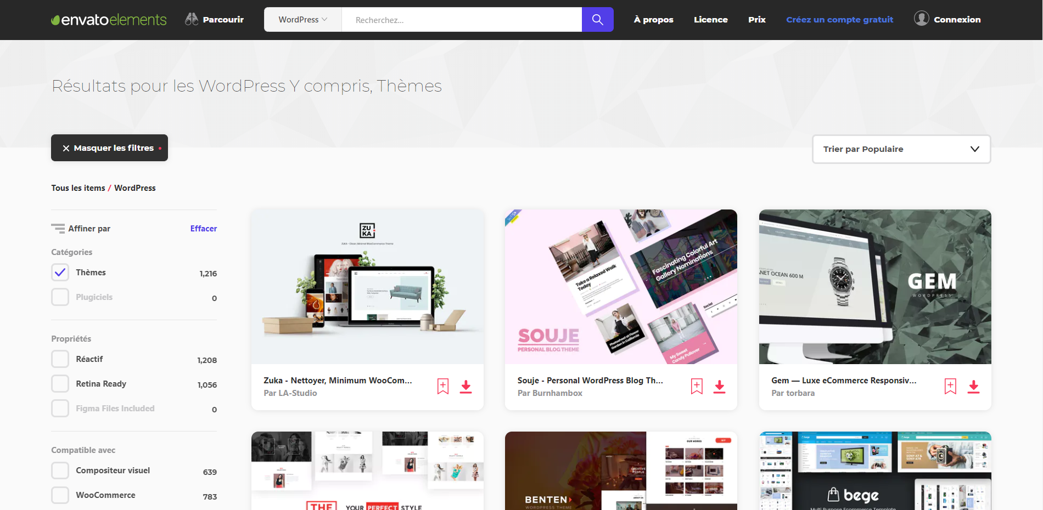
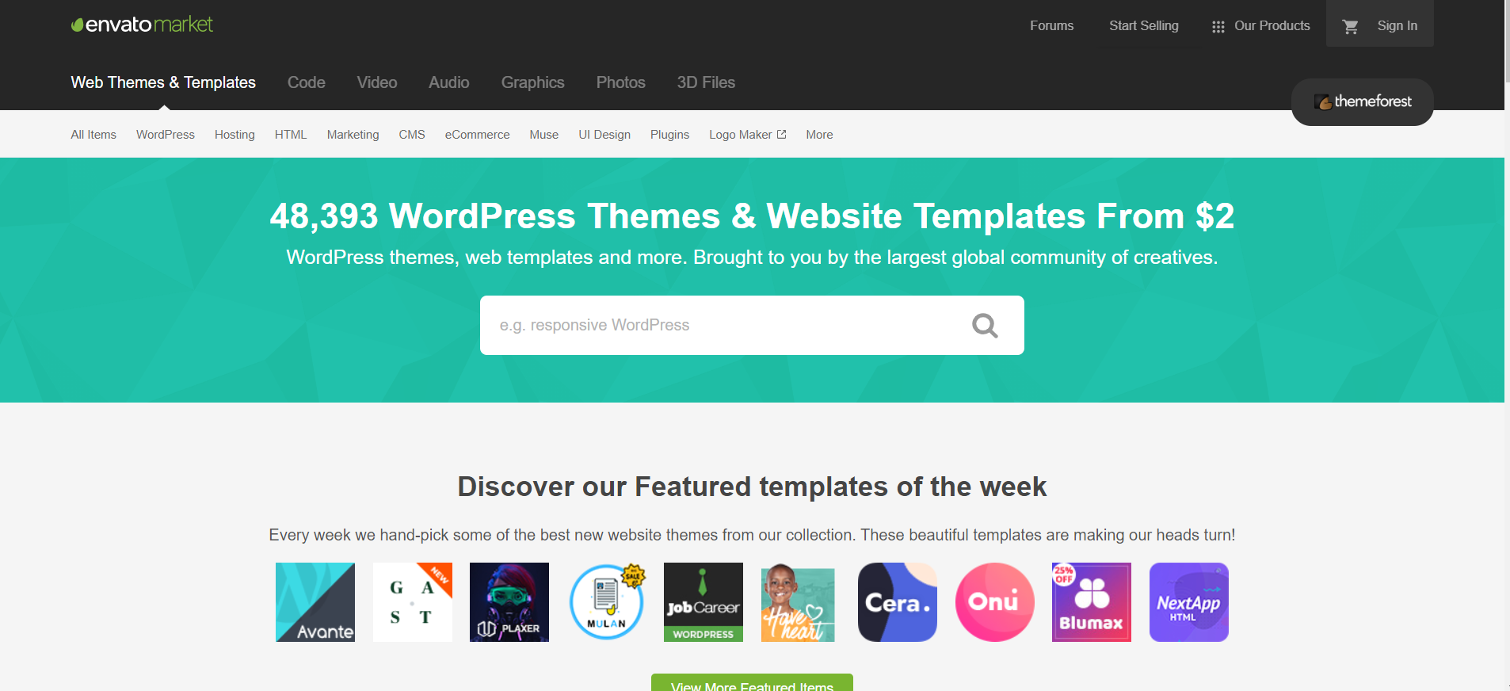
WordPres Themes Dowloads

Slide 10
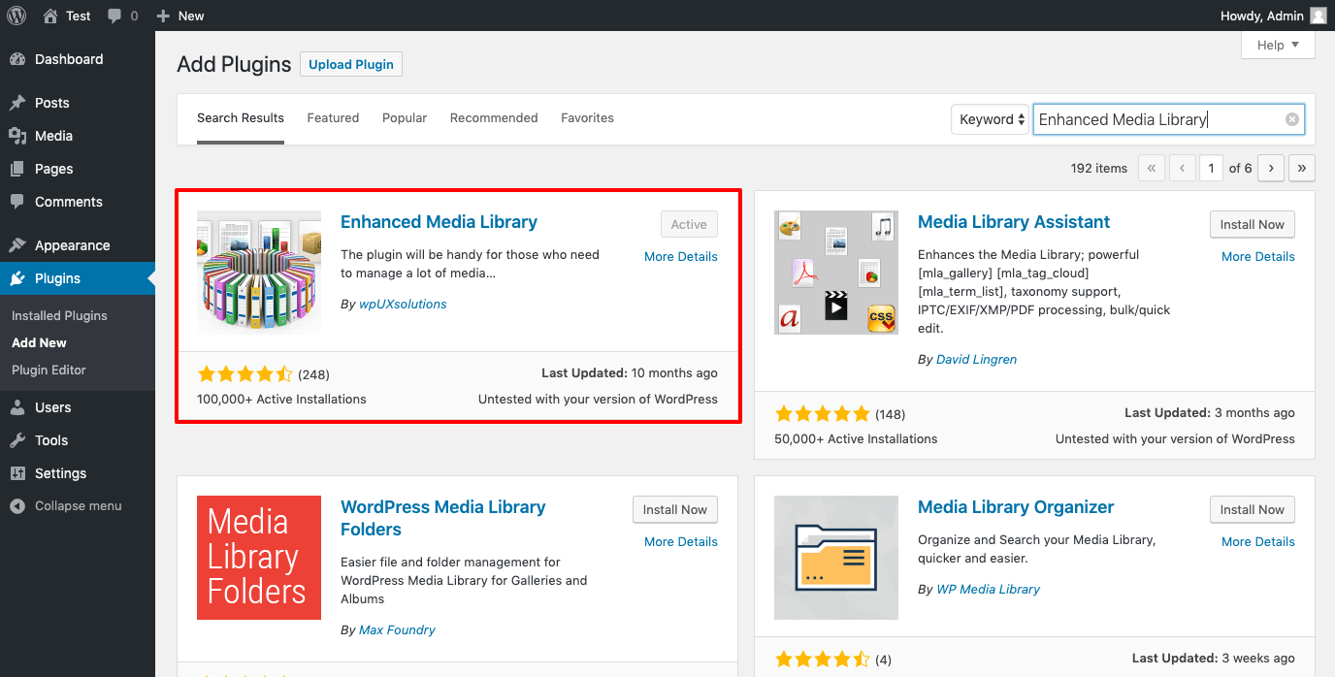
WordPress plugins

Slide 11
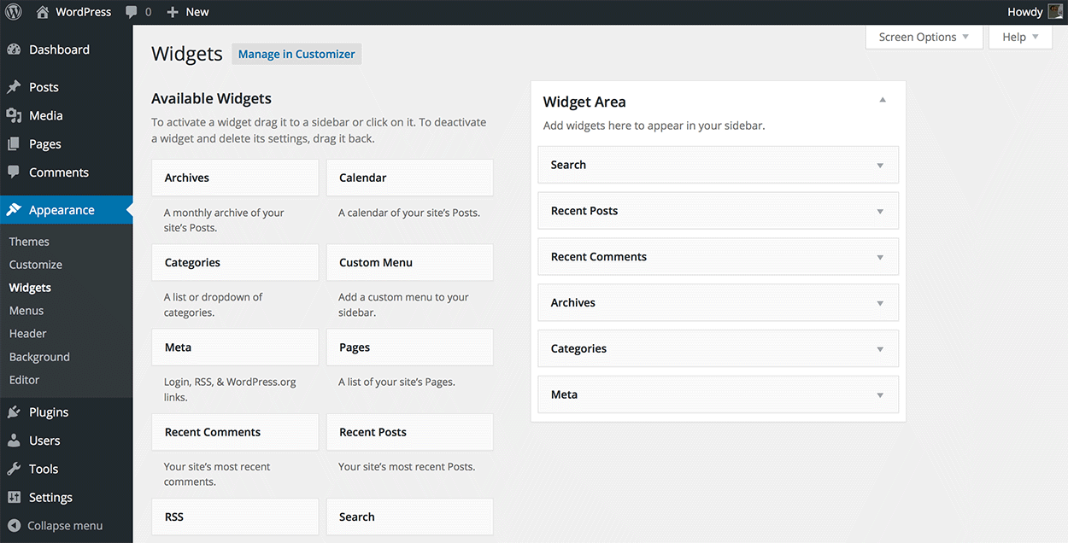
WordPress Widgets

Slide 12
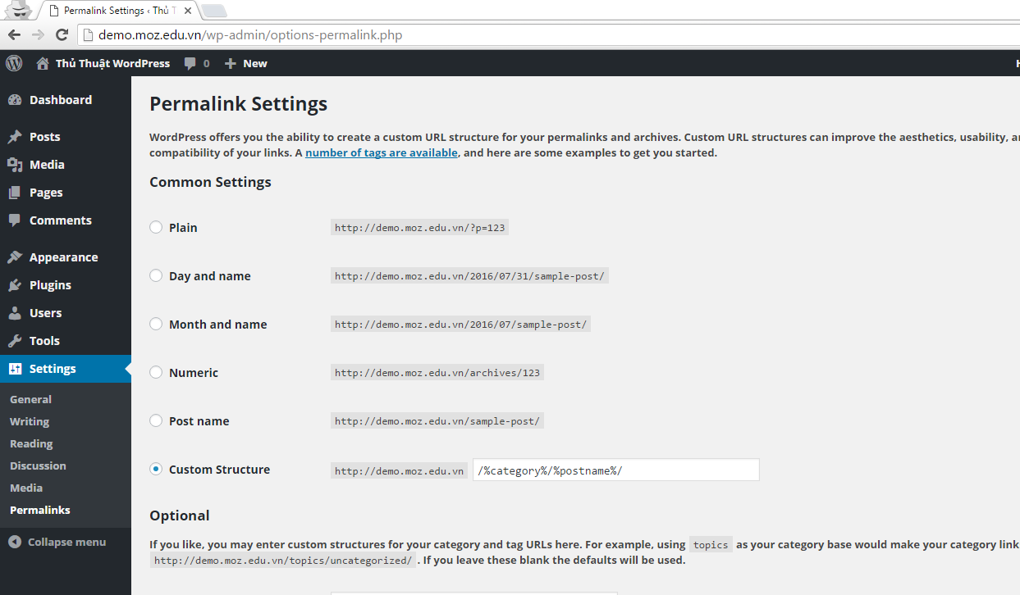
Permalinks

Slide 13
Các dạng Permalinks
Trong WordPress, có nhiều dạng cấu trúc permalinks như sau:
http://example.com/?p=124 (mặc định)
http://example.com/2017/03/04/post-name
http://example.com/2017/post-name/

Slide 14
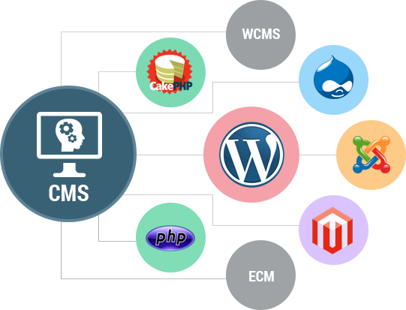
CÁC CMS TƯƠNG TỰ WORDPRESS

Slide 15






CMS - Content Management System
Joomla
Magento
NuKe Việt
…
Joomla được phát triển từ Mambo, được viết bằng ngôn ngữ PHP
Magento được xây dựng trên nền tảng Zend Framework
NukeViet là một ứng dụng trên nền web
Ngoài ra còn rất nhiều CMS tương tự

Slide 16
Thanks!
MỜI CÁC BẠN ĐẶT CÂU HỎI?

